Slide 1
Результативная кибербезопасность
в электроэнергетике
…и причём здесь CIM?
Дмитрий Даренский
руководитель практики
промышленной кибербезопасности
ddarensky@ptsecurity.com
Образование: автоматизация технологических процессов и менеджмент пром. предприятий
15 лет опыта строительства технологических сетей и систем связи
10 лет опыта создания систем АСУ ТП, ТМ, АСТУЭ, АСКУЭ, СДТУ
9 лет опыта создания комплексных систем безопасности в промышленности
Notes:
вся эта история о КБ и преза в частности нацелена на то чтобы сделать эффект от Вашей ЦТ максимально положительным

Slide 2
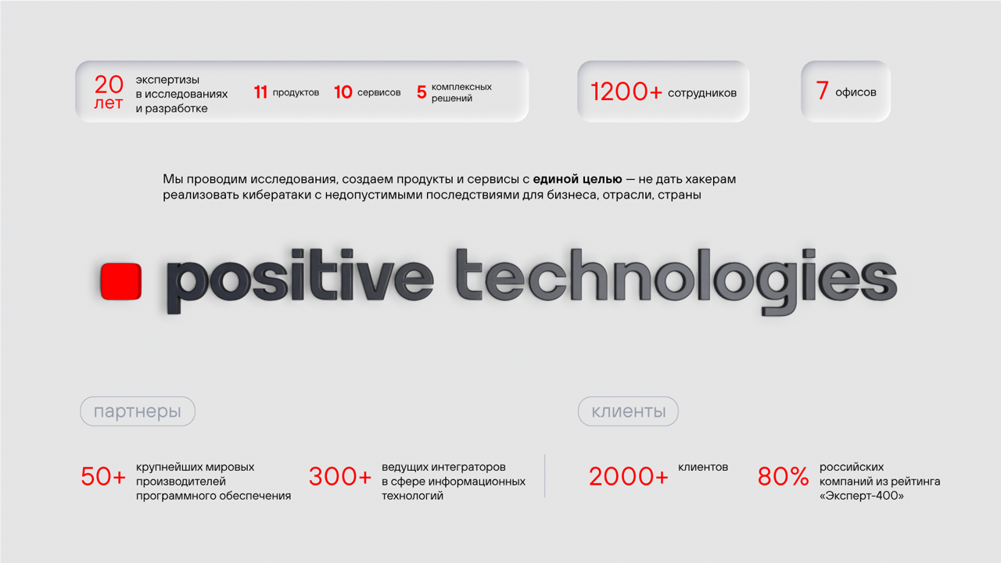


Slide 3

Тренд на результативную кибербезопасность
Государство поддерживает этот запрос
и создает условия для изменений
Первые лица компаний уже сейчас лично
вовлекаются в постановку целей кибербезопасности
99%
Бизнес формирует запрос
на кардинальные изменения
компаний можно взломать
всего за несколько шагов
Но текущие подходы не позволяют
получить измеримый для бизнеса результат
Индустрии не хватает экспертизы по кибер-
безопасности и правильного целеполагания

Slide 4
Сравнение подходов к обеспечению кибербезопасности
РЕЗУЛЬТАТИВНАЯ КБ
КЛАССИЧЕСКАЯ ИБ
Концентрация усилий на мониторинге
целевых активов и уровня безопасной настройки (харденинга) компонентов инфраструктуры
Стремление к полному покрытию активов средствами мониторинга и защиты
МОНИТОРИНГ
Понимание целей атакующего и атрибуция злоумышленников для адекватного
и эффективного реагирования
Предотвращение наступления недопустимого события с последующей программной
роботизации рутинных процедур
Отсутствие четкого представления о цели атаки и, как следствие, максимально возможное количество работ по реагированию
Обработка инцидентов и реагирование по пред заготовленным скриптам (playbook)
РЕАГИРОВАНИЕ
Постоянная инвентаризация активов и их классификация с учетом недопустимых для бизнеса событий и реальных способов развития кибератаки
Периодическая инвентаризация активов и их классификация по принципу «конфиденциальность, целостность, доступность»
УПРАВЛЕНИЕ АКТИВАМИ

Slide 5





Что такое недопустимые события
Выполняет все свои функции
Выполняет свои функции частично
Не выполняет свои функции
Всегда есть события, которые недопустимы
для предприятия
ущерб ниже
порогового значения
ущерб выше
порогового значения
допустимый ущерб
делающие невозможным достижение организацией операционных и стратеги-ческих целей или приводящие
к длительному нарушению
её основной деятельности,
в том числе в результате кибератак
крупные
финансовые потери
потеря доли рынка
остановка производственных процессов
публичные судебные разбирательства
срыв контрактных обязательств
5
Notes:
+ НС были всегда, НО и с ЦТ появляются новые способы их реализации

Slide 6
Недопустимые события на энергообъектах
Источники
ФЗ в редакции от 01.07.2021 № 116
«О промышленной безопасности опасных производственных объектов»
ПП РФ от 28 октября 2009 г. № 846
«Об утверждении правил расследования причин аварий в электроэнергетике»
ПП РФ от 13.08.2018
N 937 "Об утверждении Правил технологического функционирования электроэнергетических систем "
Приказ Минэнерго
от 12.07.2018 N 548
"Об утверждении требований
к обеспечению надежности электроэнергетических систем…"
Примеры недопустимых событий
Приостановка эксплуатации опасного производственного объекта… в случае аварии
или инцидента на опасном производственном объекте,
а также … обстоятельств, влияющих на промыш-
ленную безопасность;
Отключение объектов электросетевого хозяйства (высший класс напряжения 110 кВ и выше), генерирующего оборудования мощностью 100 МВт и более на 2 и более объектах электроэнергетики…
Прекращение или угроза прекращения топливо-обеспечения тепловых
электростанций …суммарной мощностью свыше 10 % всей располагаемой мощности электростанций в операционной зоне диспетчерского центра,
а также прекращение (угроза прекращения) топливо-обеспечения тепловой электростанции мощностью
200 мегаватт и более.
Повышение напряжения в контрольных пунктах выше верхней границы графика
напряжения или на оборудовании объектов электроэнергетики выше наибольшего рабочего напряжения

Slide 7

Недопустимые события как следствие кибератак
2019
Изменение режимов работы и/или остановка турбины
Прекращение генерации электроэнергии
РЕЗКИЙ СБРОС МОЩНОСТИ В ЭНЕРГОСИСТЕМЕ
80% территории Венесуэлы осталась
без света более чем на сутки
Власти Венесуэлы назвали кибератаки
на ГЭС «Гури» причиной блэкаута
атакующий
инциденты
Недопустимое событие
Для энергообъекта
Недопустимое событие
Для отрасли
Как Это происходит в жизни
Перекос частоты
или достижение наибольшего допустимого уровня напряжения
Отключение
линий передачи электроэнергии
КАСКАДНОЕ ОТКЛЮЧЕНИЕ ЭЛЕКТРОСЕТЕЙ
Массовое отключение электроэнергии в Индии на несколько часов
Причиной назвали кибератаку
со стороны Китая
атакующий
2020

Slide 8
ИБ в энергетике сегодня
Что с ней не так?
Отсутствует измеримый результат. Система безопасности работает. Безопасник на месте.
Кибератаки продолжают быть успешными. Киберустойчивость энергосистемы остаётся под вопросом

Slide 9
Условия для достижения результата
РЕЗУЛЬТАТИВНАЯ КБ
УСЛОВИЯ
Концентрация усилий на мониторинге
целевых активов и уровня безопасной настройки (харденинга) компонентов инфраструктуры
Система кибербезопасности должна знать основные критичные элементы энергообъекта, его пороговые эксплуатационные параметры и оперативные данные нормальных режимов
МОНИТОРИНГ
Понимание целей атакующего и атрибуция злоумышленников для адекватного
и эффективного реагирования
Предотвращение наступления недопустимого события с последующей программной
роботизации рутинных процедур
Система кибербезопасности должна знать сценарии реализации недопустимых событий посредством кибератак и автоматически реагировать с учётом всех данных об энергообъекте и режимах
РЕАГИРОВАНИЕ
Постоянная инвентаризация активов и их классификация с учетом недопустимых для бизнеса событий и реальных способов развития кибератаки
Система кибербезопасности должна иметь актуальную информацию об энергообъекте, представленную в едином формате с системами технологического управления и защит.
УПРАВЛЕНИЕ АКТИВАМИ

Slide 10
Результативная безопасность в электроэнергетике
Взаимодействие специалистов выстраивается в понятные процессы управления безопасностью
Системы кибербезопасности решают необходимые прикладные и отраслевые задачи, помогают предотвращать недопустимые события, а не абстрактно «защищают информацию»
Технологическое управление и кибербезопасность строятся на единой информационной модели
Безопасность обеспечивается на уровне регламентов, процессов, технологий и ИТ-инфраструктуры
Результат: недопустимые события для объекта и энергосистемы становятся невозможными

Slide 11
Спасибо за внимание
О Positive Technologies
      20 лет
      исследований и опыта в обеспечении кибербезопасности
      300+
      экспертов в крупнейшем исследовательском
      центре в Европе
      10 лет
      проводим самые крупные в России
      и Европе киберучения
      80%
      отечественных компаний рейтинга «Эксперт-400» используют наши продукты и услуги
Positive Technologies уже 20 лет создает инновационные решения в сфере информационной безопасности. Продукты
и сервисы компании позволяют выявлять, верифицировать и нейтрализовать реальные бизнес-риски, которые могут
возникать в IT-инфраструктуре предприятий. Наши технологии построены на многолетнем исследовательском опыте
и экспертизе ведущих специалистов по кибербезопасности.
Сегодня свою безопасность нам доверяют более 2000 компаний в 30 странах мира. В числе наших клиентов в России —
80% участников рейтинга «Эксперт-400». Следите за нами в соцсетях,а также в разделе «Новости» на сайте ptsecurity.com.

